Slide 2
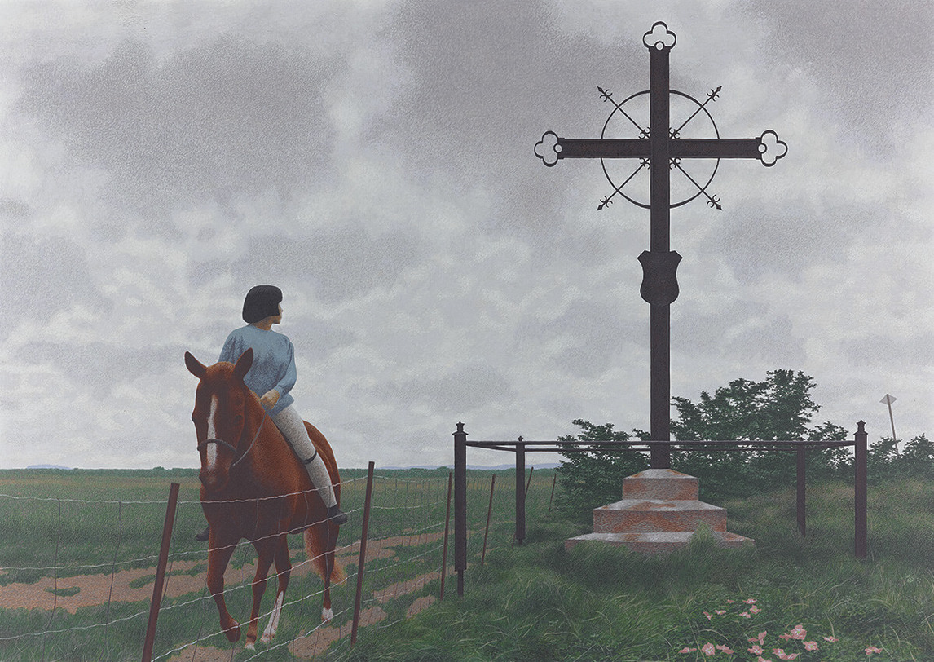
Alex Colville, Croix française, 1988. Dans ce tableau, une cavalière se retourne pour regarder la Croix de la Déportation à Grand Pré, en Nouvelle-Écosse.

Slide 3
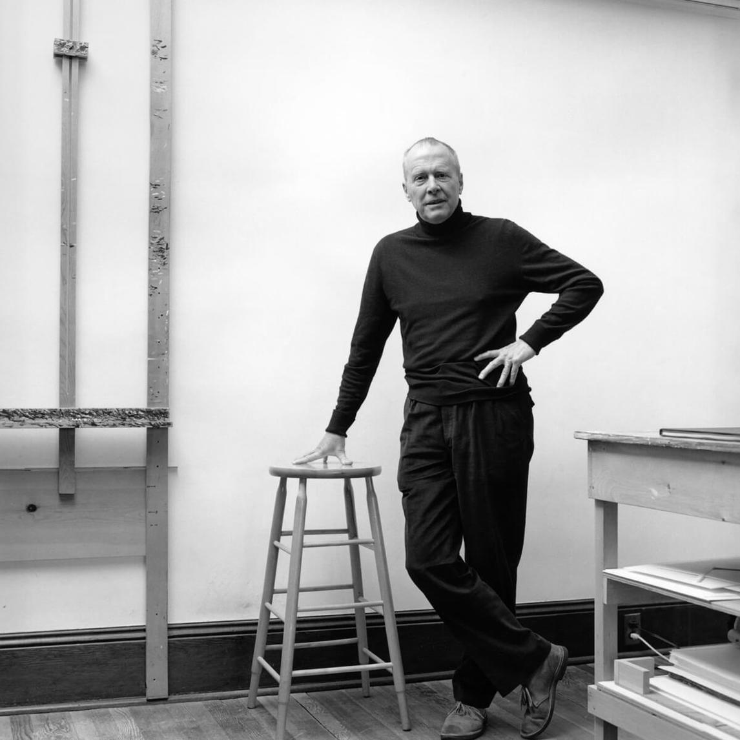
Alex Colville, Compagnon, Ordre du Canada, 1986.

Slide 4
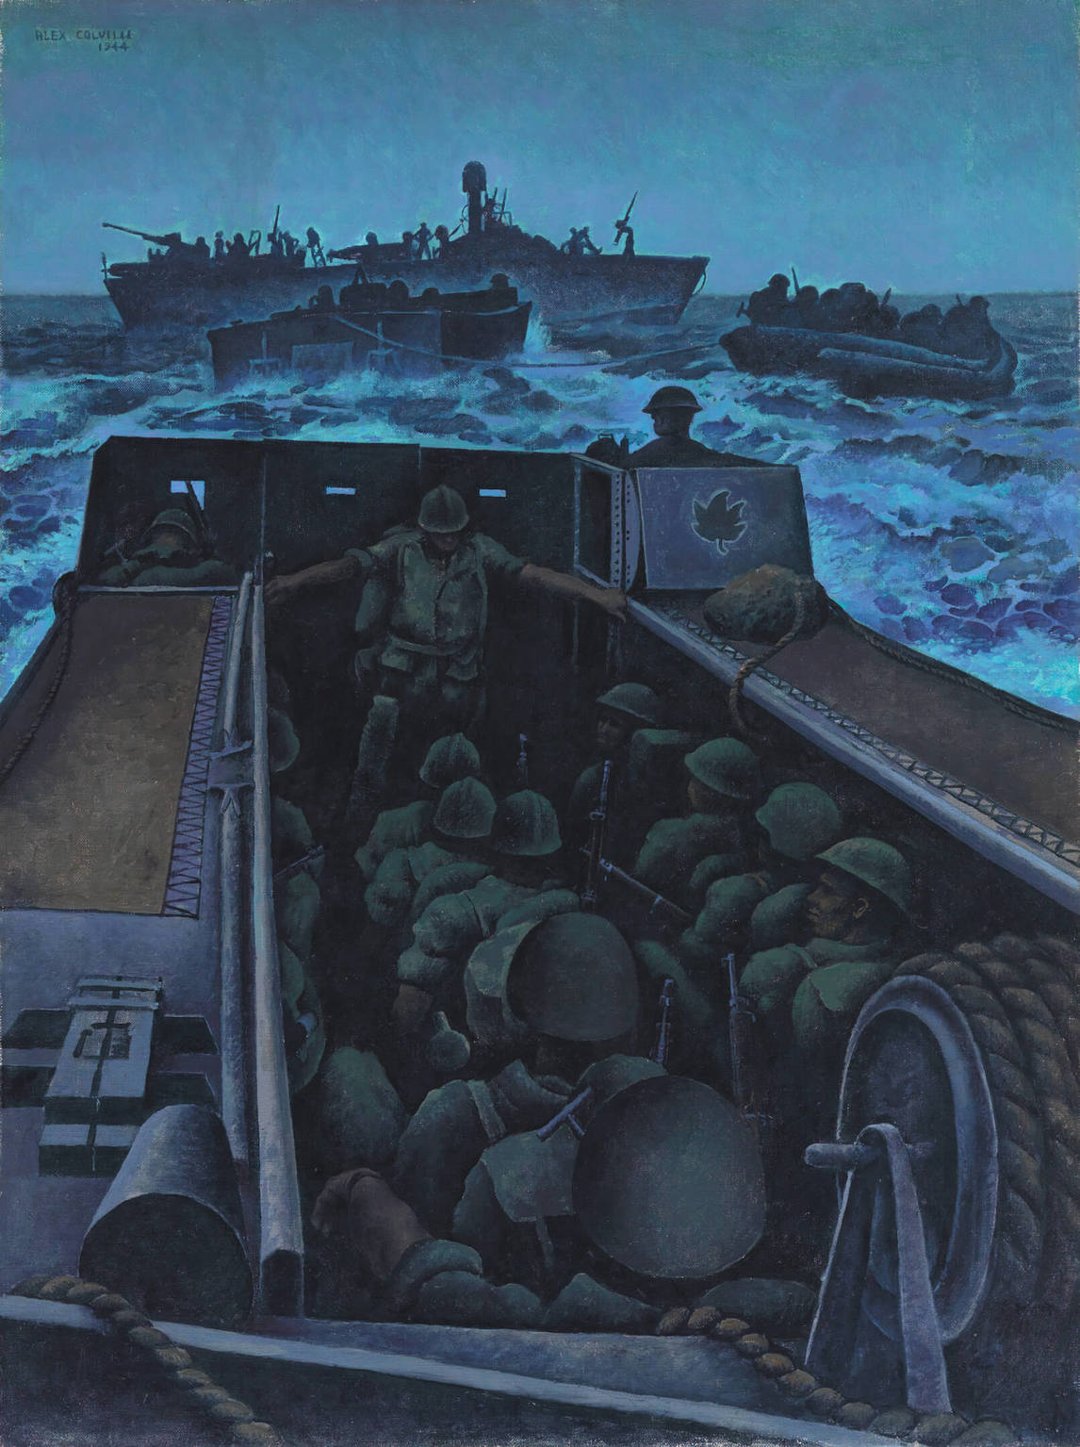
Alex Colville, Le Landing Craft Assault au large du Midi de la France, 1944. Après l’invasion du jour J, les forces alliées envoient des troupes dans le sud de la France. Colville est posté sur l’un des navires.

Slide 5
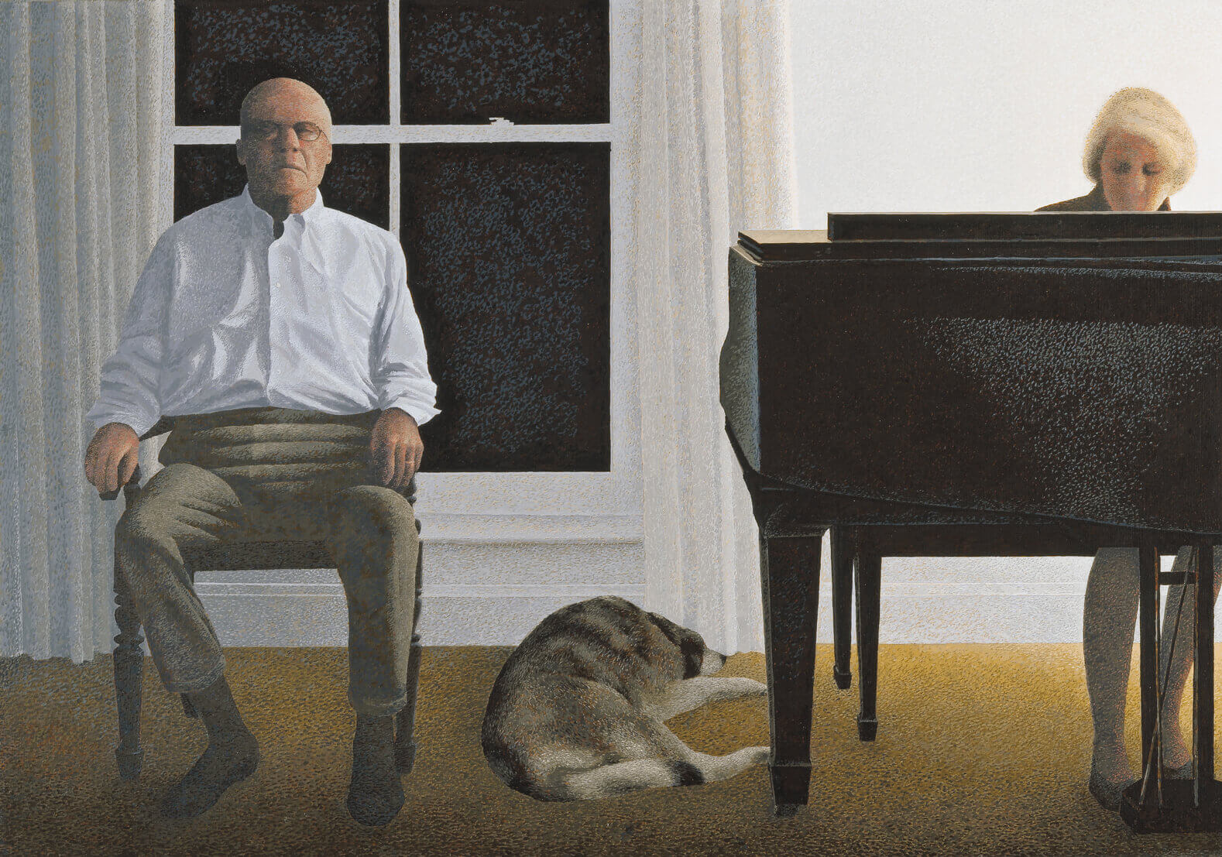
Alex Colville, Salle de séjour, 1999-2000. C’est l’une des dernières œuvres de Colville.

Slide 6
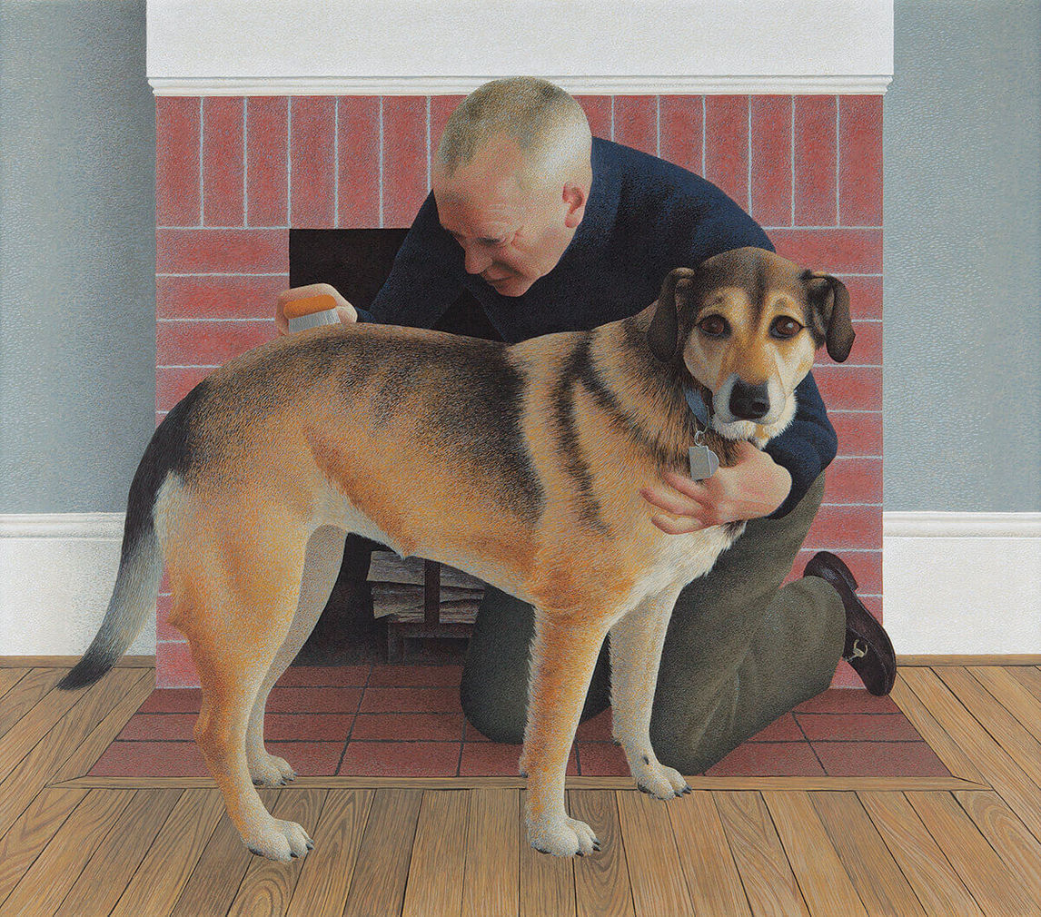
Alex Colville, Chien et toiletteur, 1991. Les chiens de la famille sont des figures importantes dans de nombreuses peintures de Colville.

Slide 7
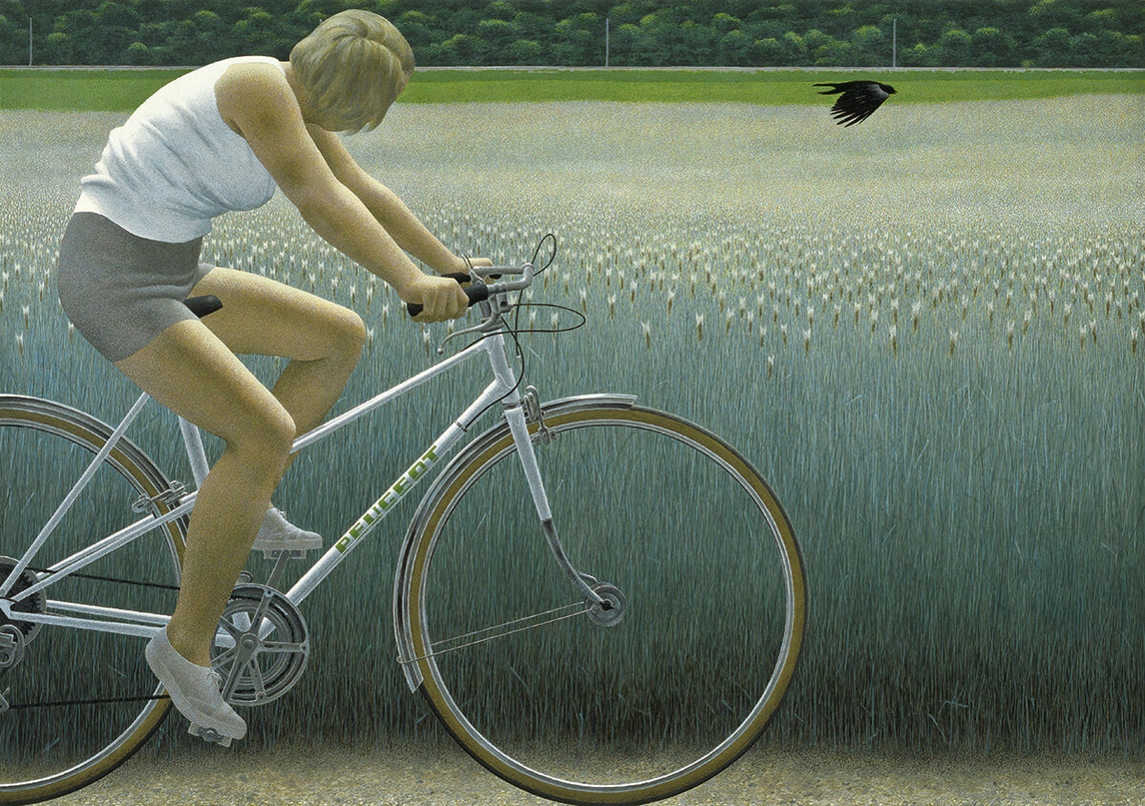
Alex Colville, Cycliste et corbeau, 1981. Dans cette scène, la femme semble regarder le corbeau voler près d’elle.

Slide 8
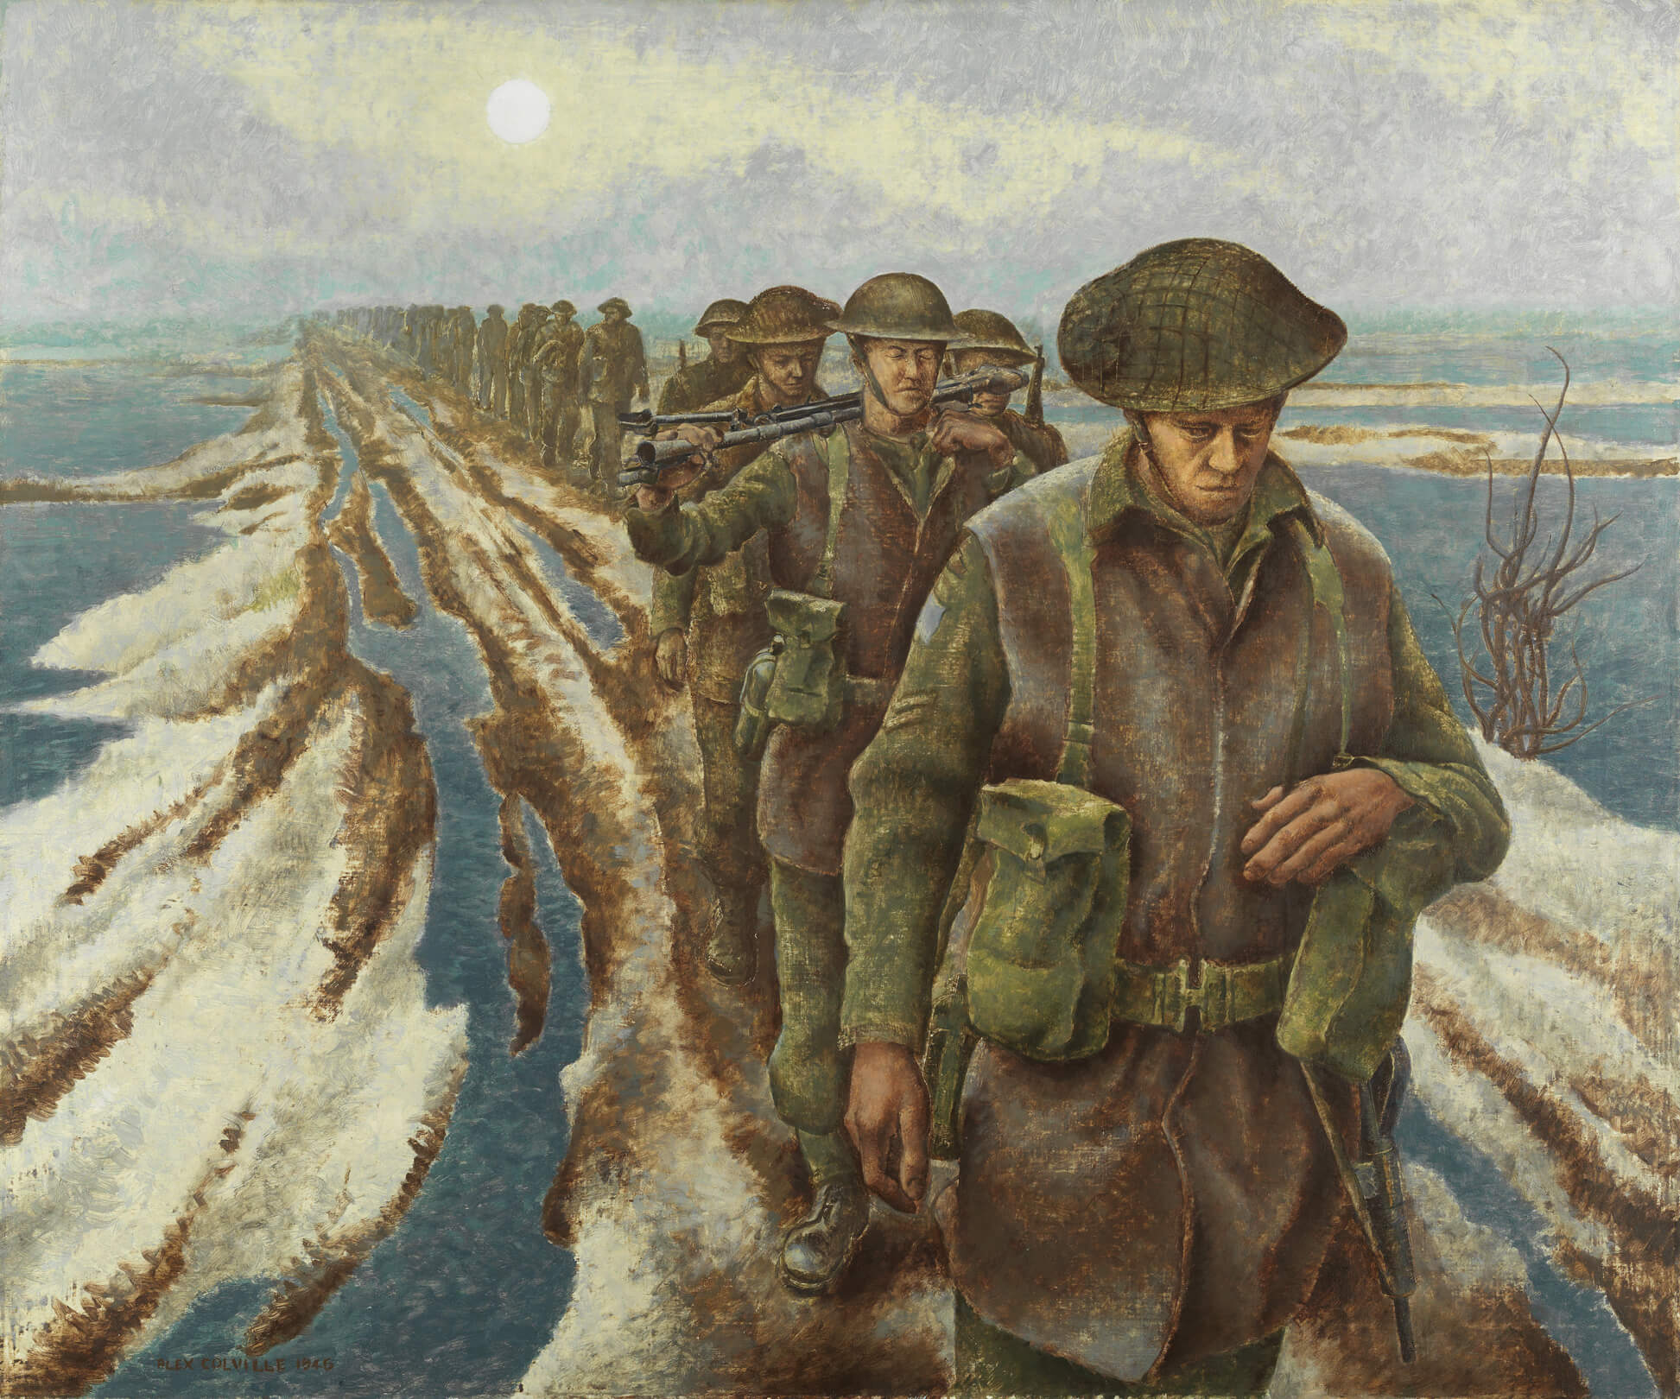
Alex Colville, Infanterie, près de Nimègue, Hollande, 1946. En qualité d’artiste de guerre, Colville a produit des centaines de peintures, de dessins et d’aquarelles.

Slide 9
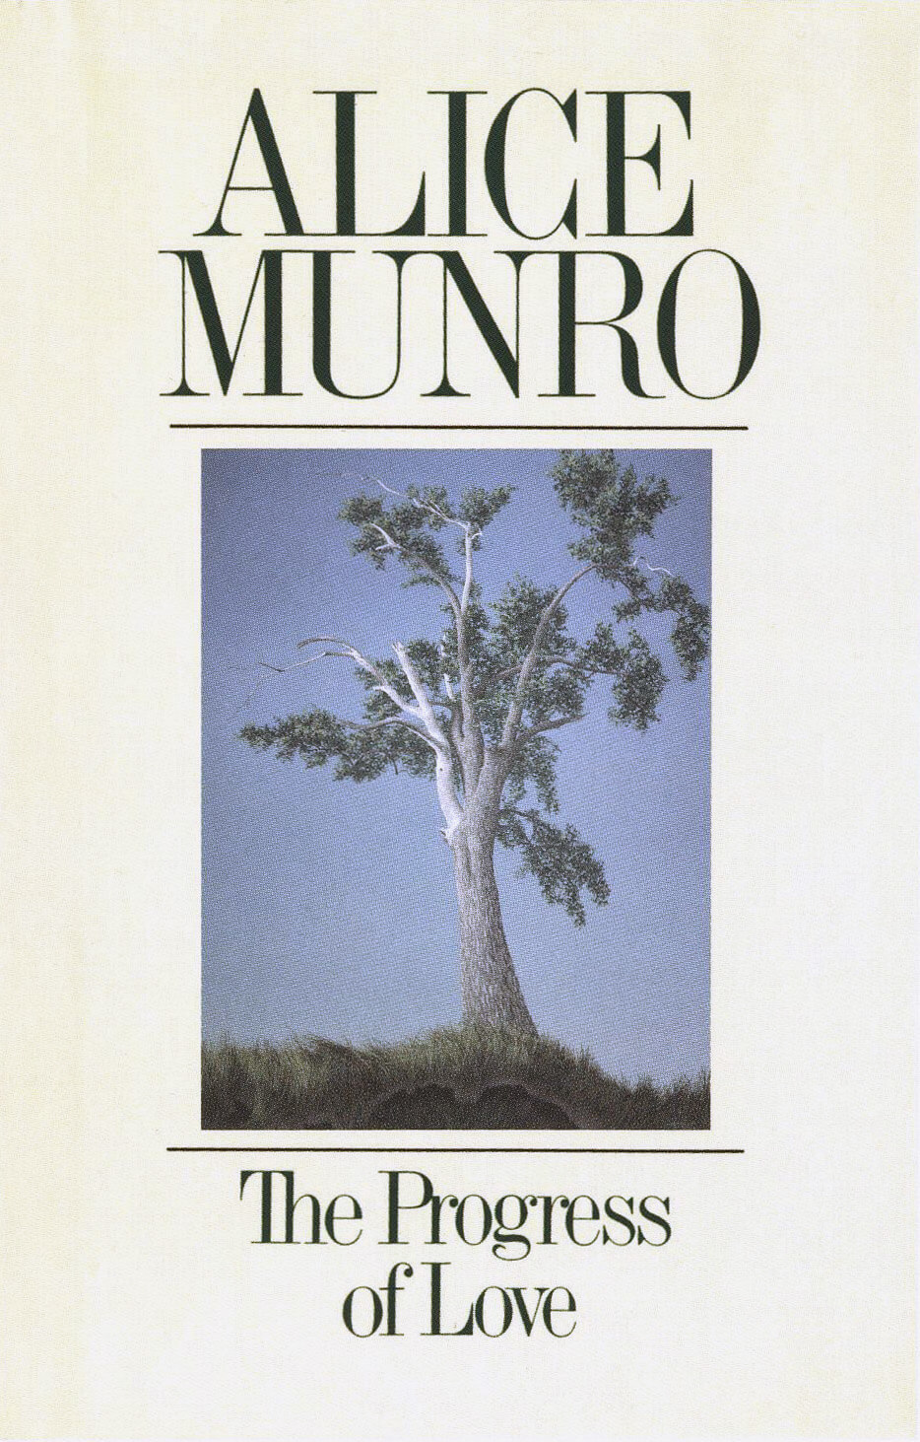
Couverture du recueil d’Alice Munro, The Progress of Love, figurant l’œuvre d’Alex Colville, Orme à Horton Landing, 1956.

Slide 10
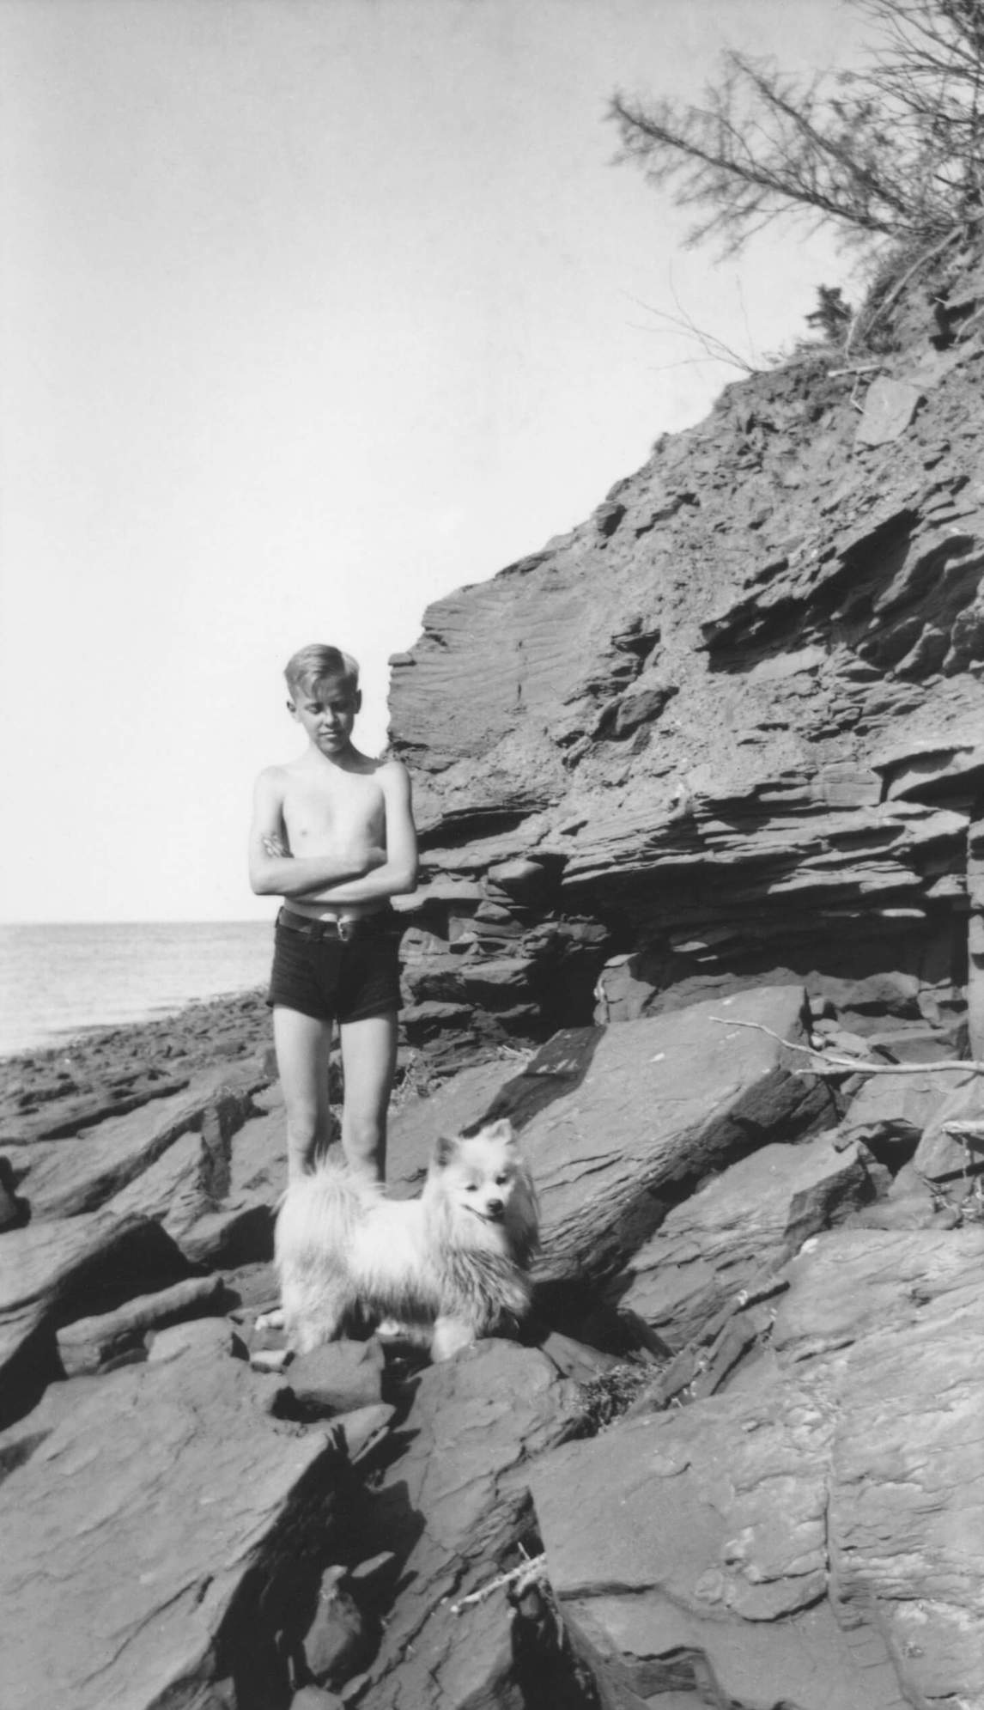
Alex Colville à l’âge de 11 ans, près de Tidnish, en Nouvelle-Écosse, où sa famille avait une résidence d’été, v.1931.

Slide 11
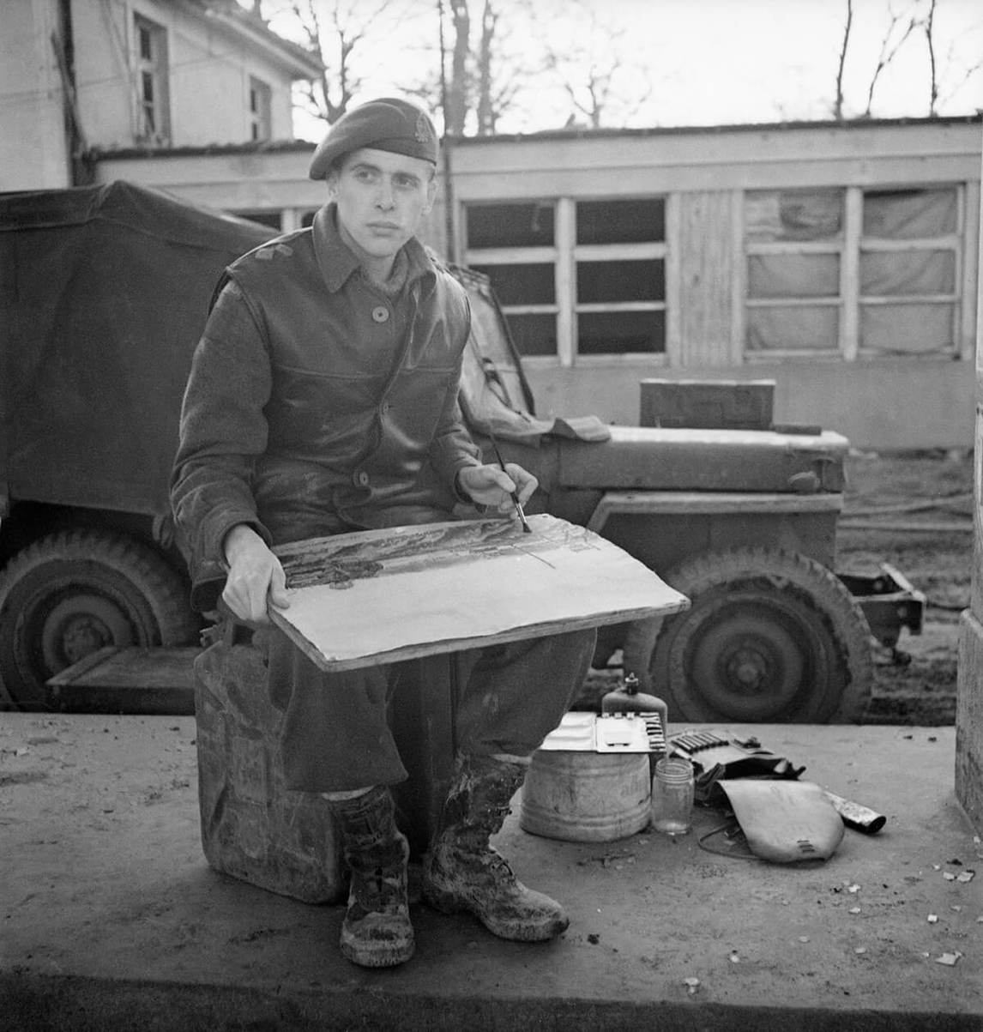
Lieutenant D. Alex Colville, artiste de guerre, Troisième Division d’infanterie canadienne, Allemagne, 4 mars 1945.

Slide 12
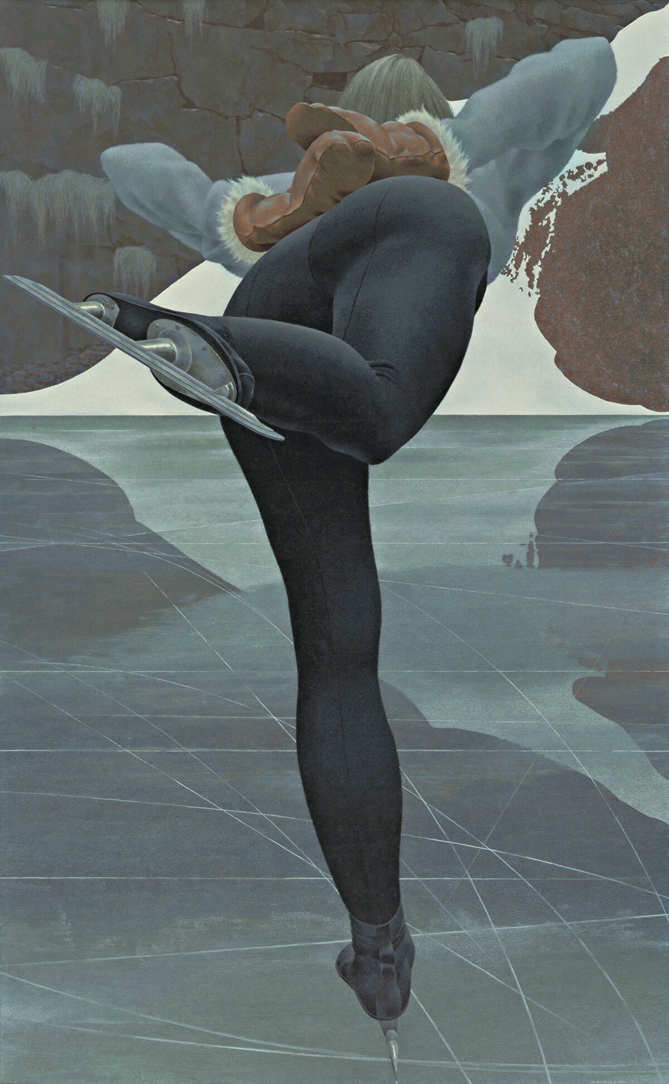
Alex Colville, Patineuse, 1964. Colville a réalisé ce tableau peu de temps après avoir cessé d’enseigner à Mount Allison.

Slide 13
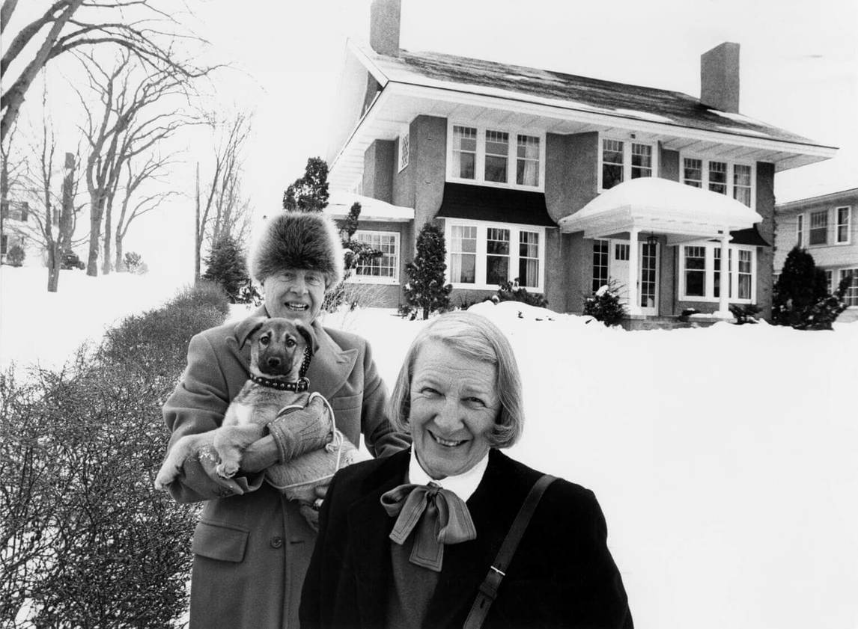
Alex et Rhoda Colville, avec Min, devant leur maison de Wolfville, en Nouvelle-Écosse, 1988.

Slide 14
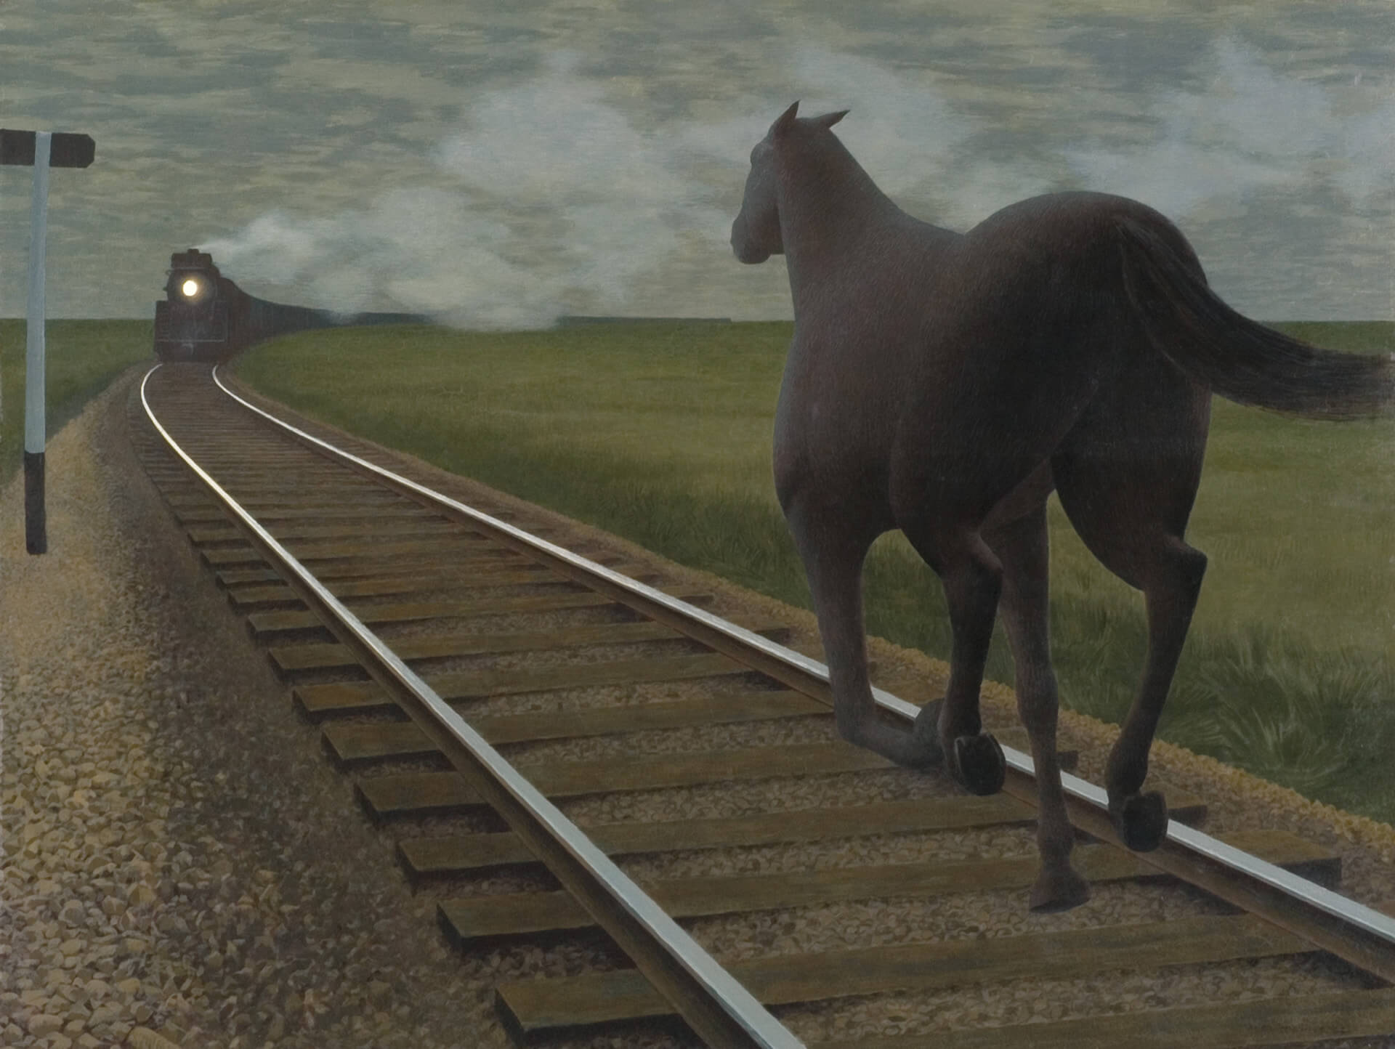
Activité d’apprentissage nº 1
Alex Colville, Cheval et train, 1954. Ce tableau est inspiré d’un poème de l’auteur sud-africain Roy Campbell (1901-1957).

Slide 15
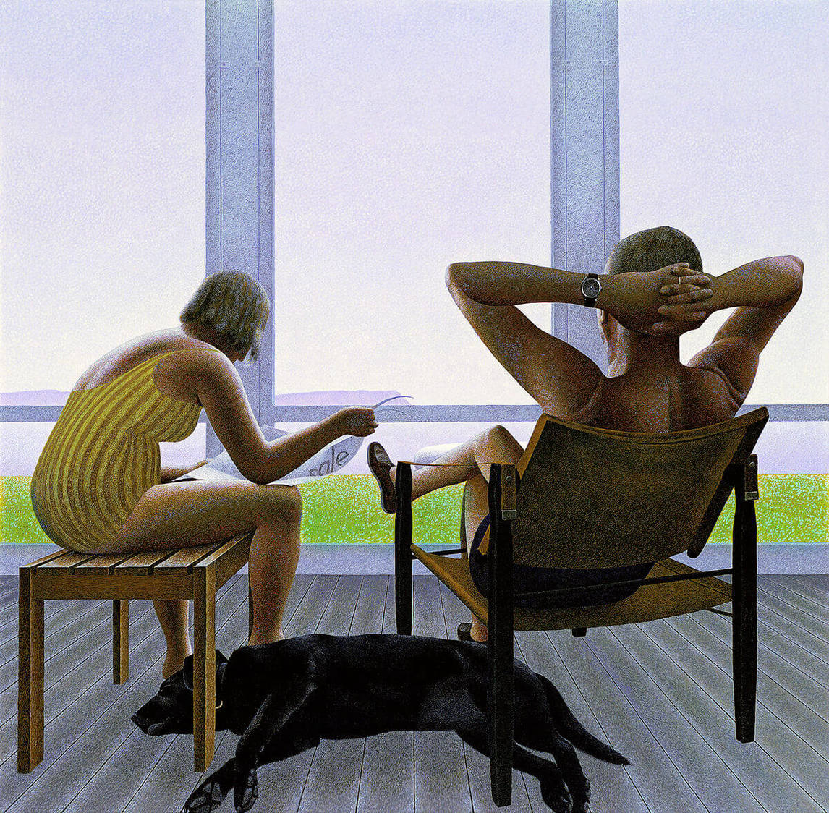
Activité d’apprentissage nº 1
Alex Colville, Véranda, 1983. Bien que cette œuvre dépeigne un moment décontracté, Colville a sans doute soigneusement planifié sa composition.

Slide 16
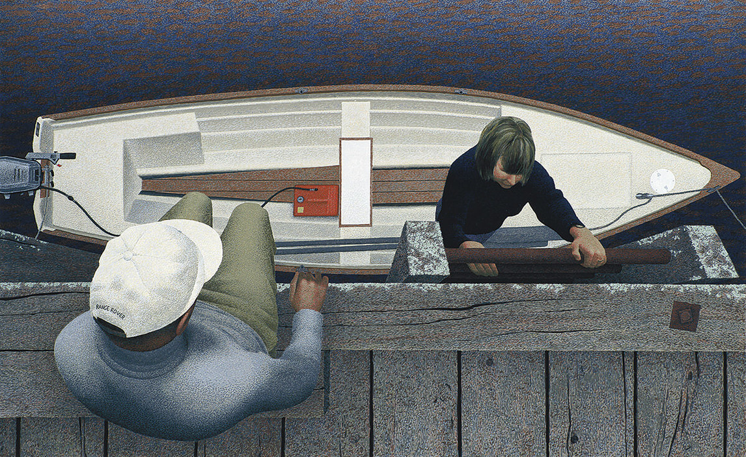
Activité d’apprentissage nº 1
Alex Colville, Embarquement, 1994. Dans cette œuvre, le spectateur voit la scène d’en haut.

Slide 17
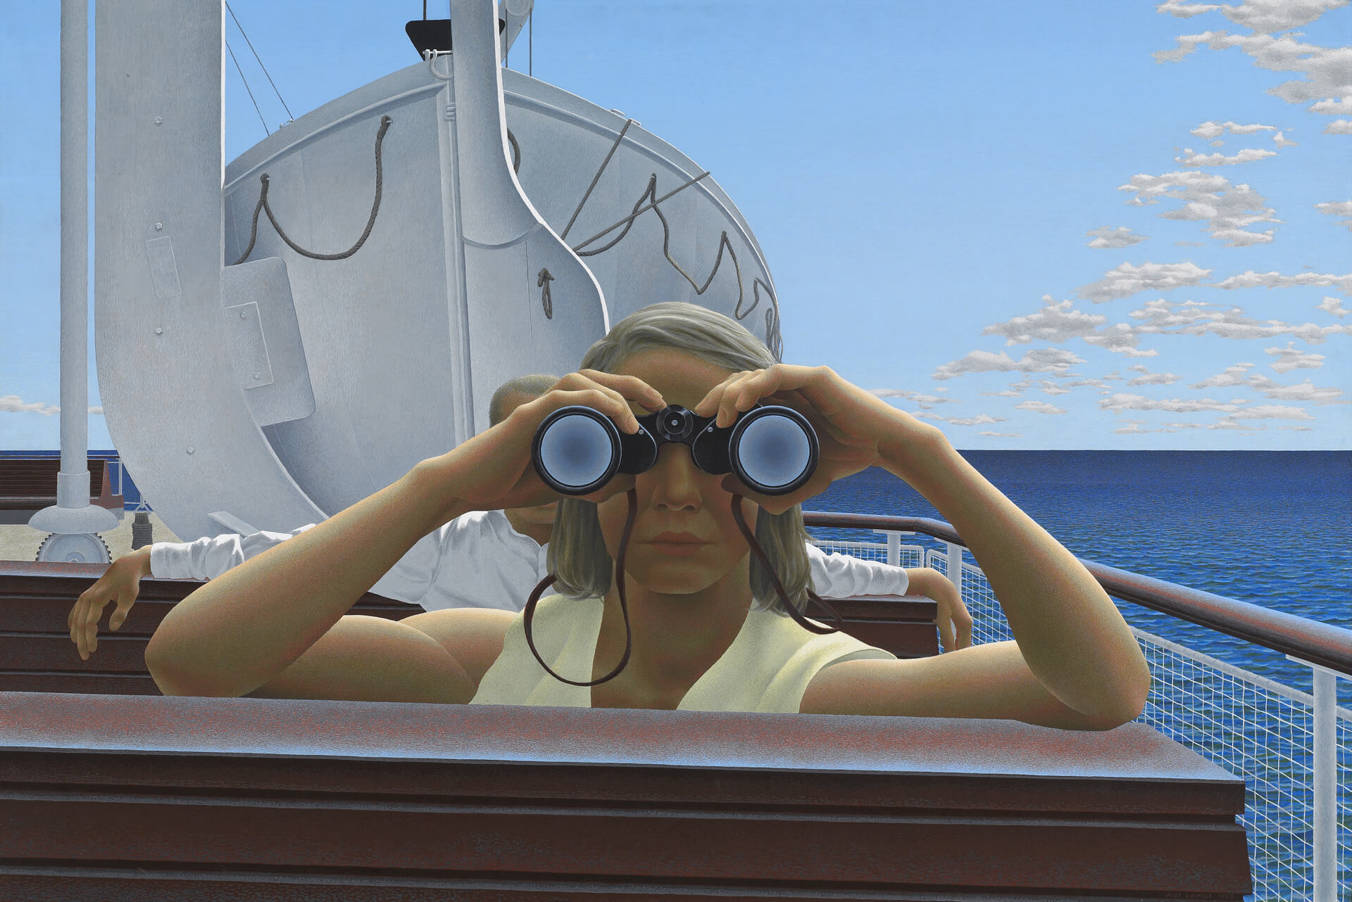
Activité d’apprentissage nº 1
Alex Colville, Vers l’Île-du-Prince-Édouard, 1965. Cette peinture, l’une des plus célèbres de Colville, prend pour scène le pont supérieur d’un traversier de l’Île-du-Prince-Édouard.

Slide 18
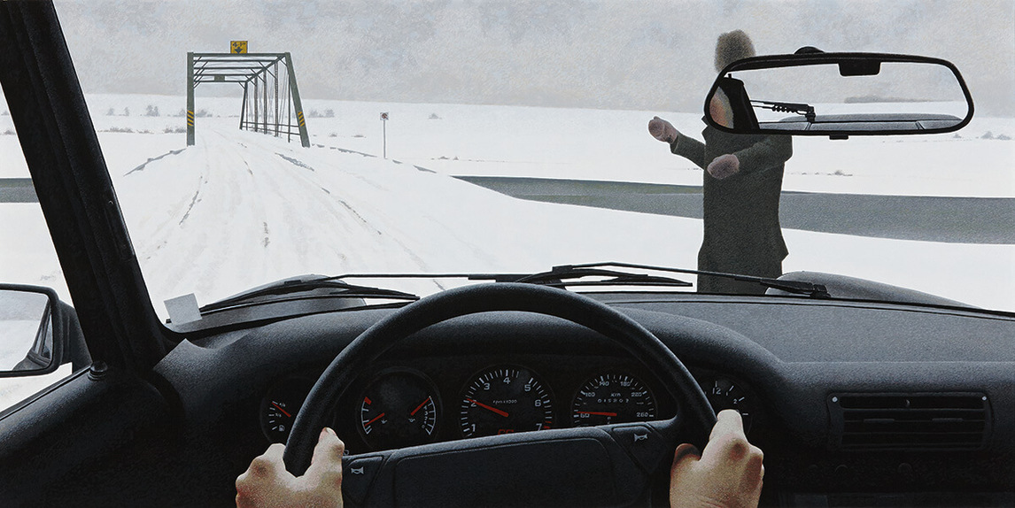
Activité d’apprentissage nº 1
Alex Colville, Le voyageur, 1992. Dans ce tableau, une diagonale curviligne mène vers l’horizon.

Slide 19
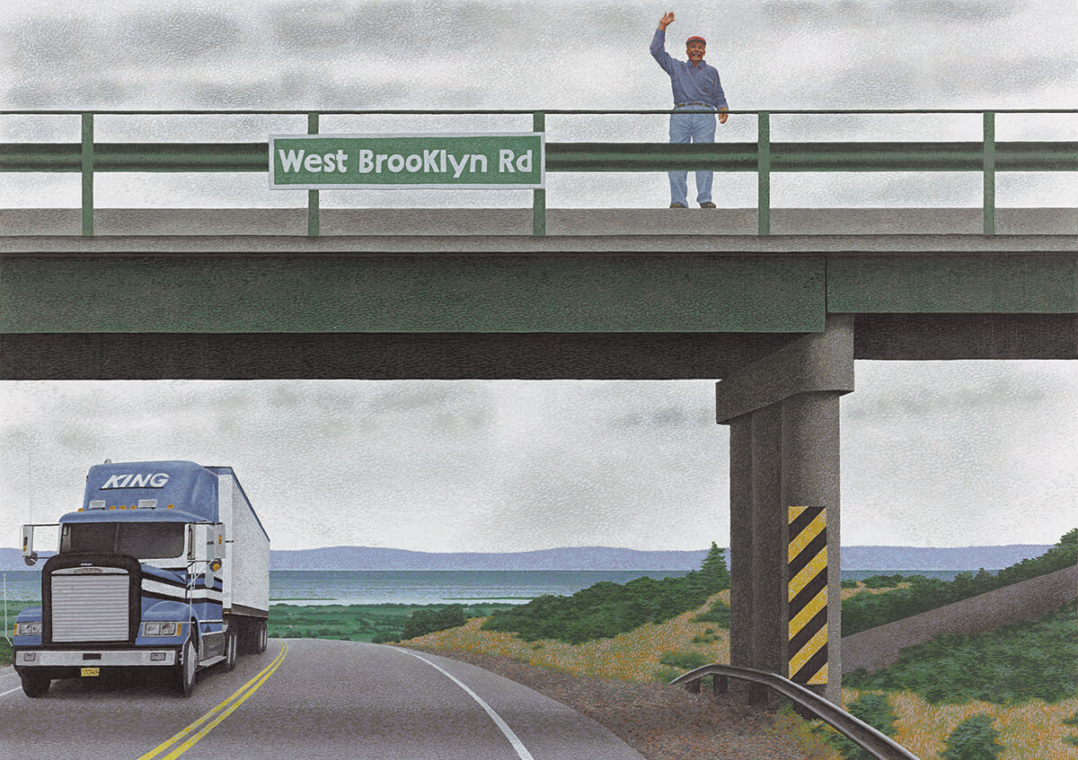
Alex Colville, Chemin West Brooklyn, 1996. Ce tableau met en scène un tronçon de l’autoroute 101 en Nouvelle-Écosse, près de Wolfville, où Colville habitait.

Slide 20
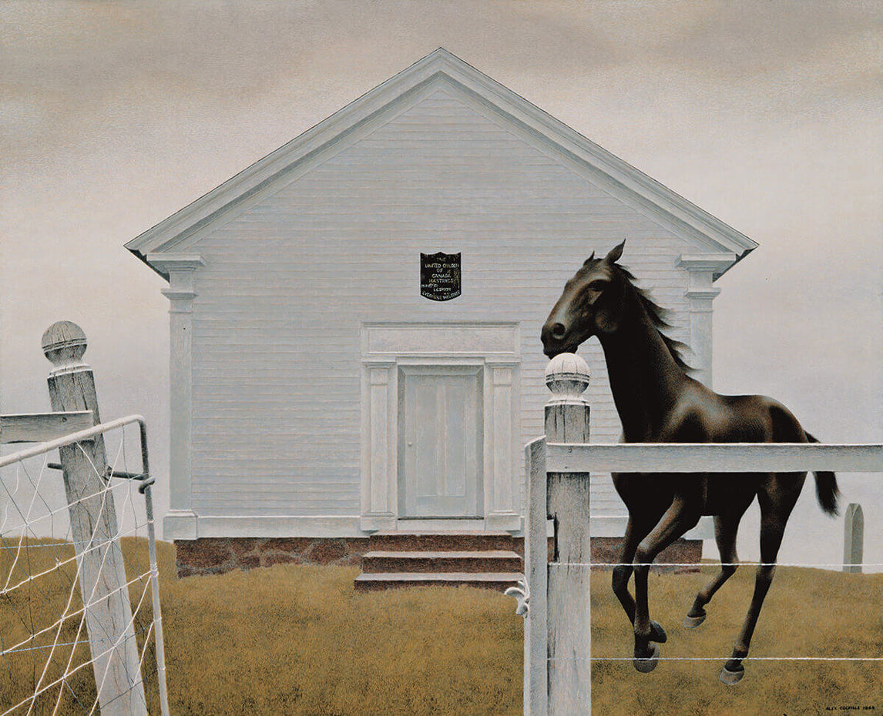
Activité d’apprentissage nº 2
Alex Colville, Église et cheval, 1964. Ce tableau est aujourd’hui l’une des œuvres les plus connues de Colville.

Slide 21
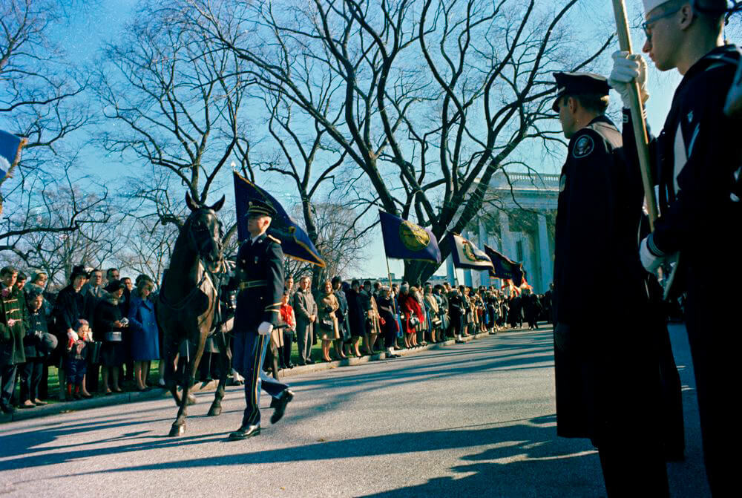
Activité d’apprentissage nº 2
Cheval sans cavalier dans le cortège funèbre du président John F. Kennedy vers la cathédrale St. Matthew, 25 novembre 1963.

Slide 22
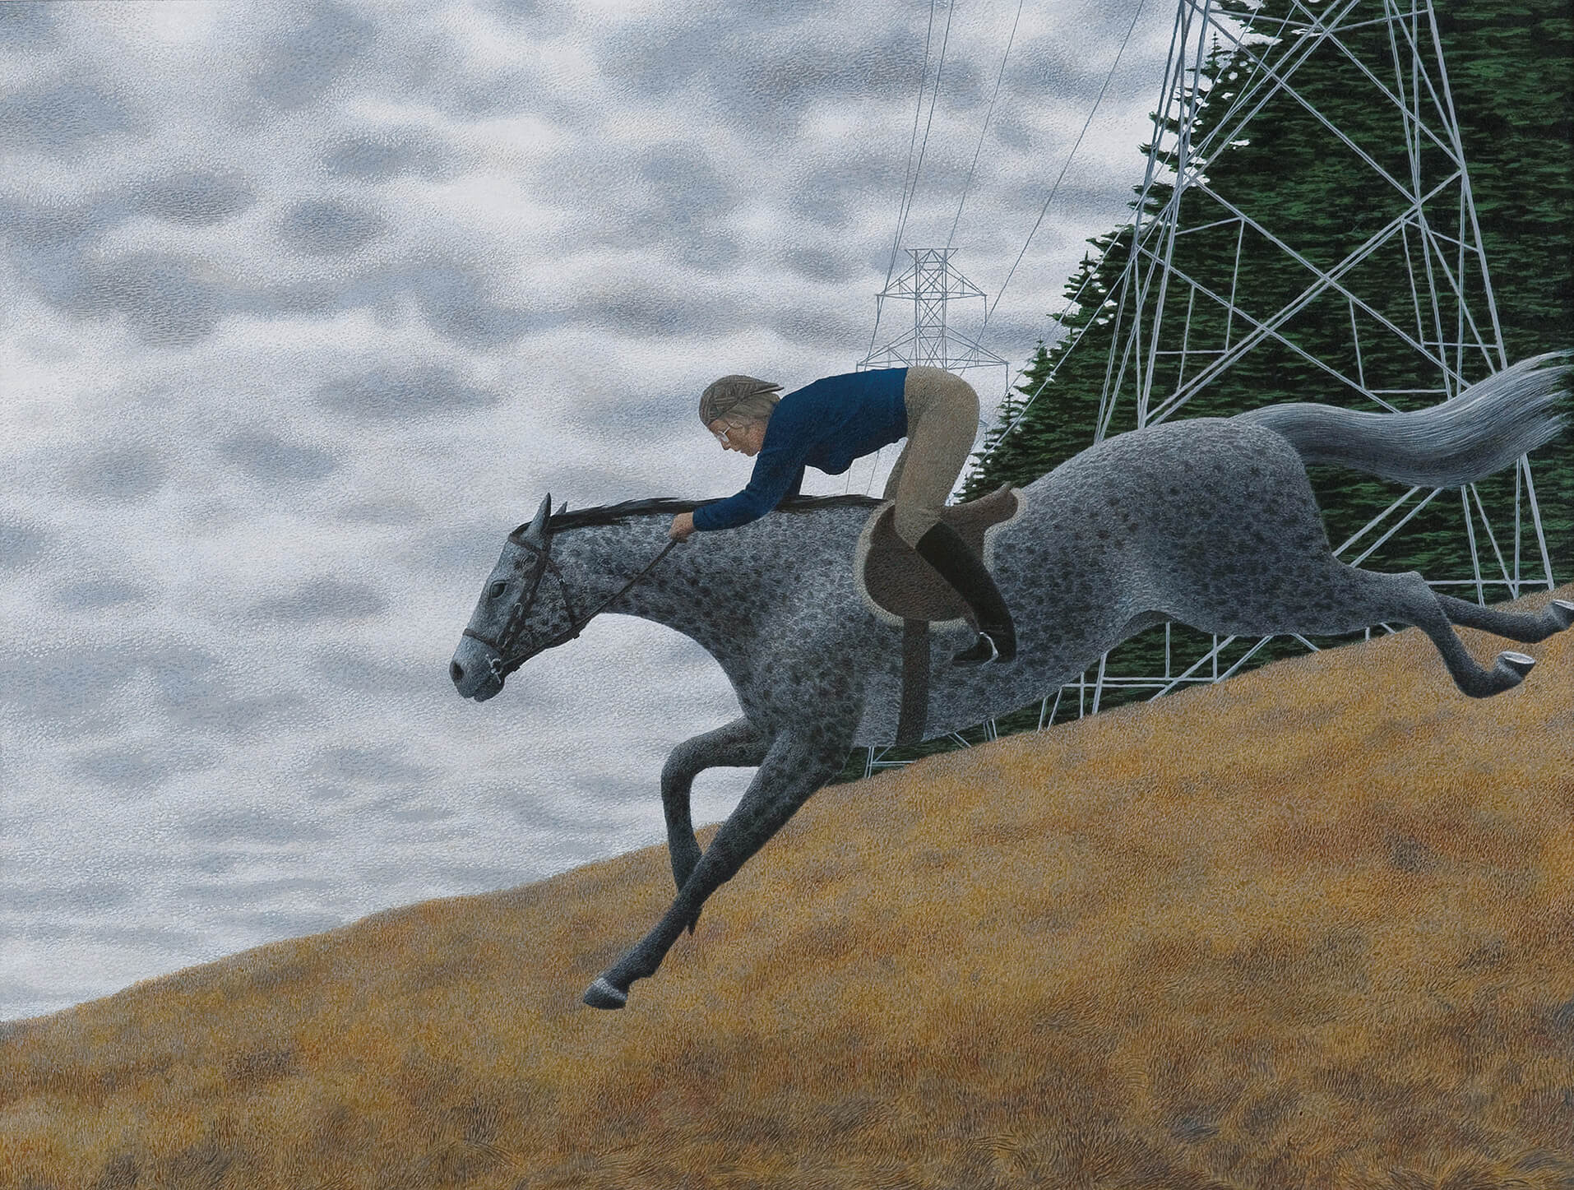
Alex Colville, Cheval et fille, 1984. Les chevaux figurent dans plusieurs peintures de Colville.

Slide 23
Alex Colville, Vers l’Île-du-Prince-Édouard, 1965. Une scène du film de Wes Anderson, Moonrise Kingdom (2010), s’inspire de ce tableau.

Slide 24
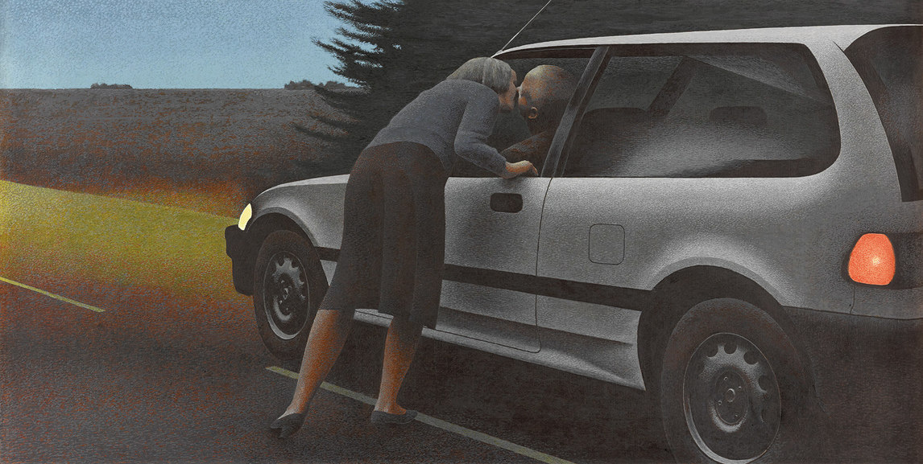
Alex Colville, Baiser et Honda, 1989. Ici, un couple s’embrasse — lors de retrouvailles ou peut-être d’adieux.

Slide 25
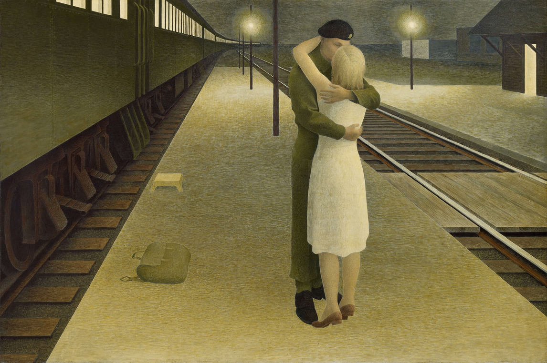
Exercice sommatif
Alex Colville, Soldat et fille à la gare, 1953, tempera avec glacis sur panneau dur, 40,6 x 61 cm. La collection Thomson au Musée des beaux-arts de l’Ontario, Toronto (103990). © A.C. Fine Art Inc.

Slide 26
Exercice sommatif
Alex Colville, Cheval et train, 1954. Ce tableau est inspiré d’un poème de l’auteur sud-africain Roy Campbell (1901-1957).

Slide 27
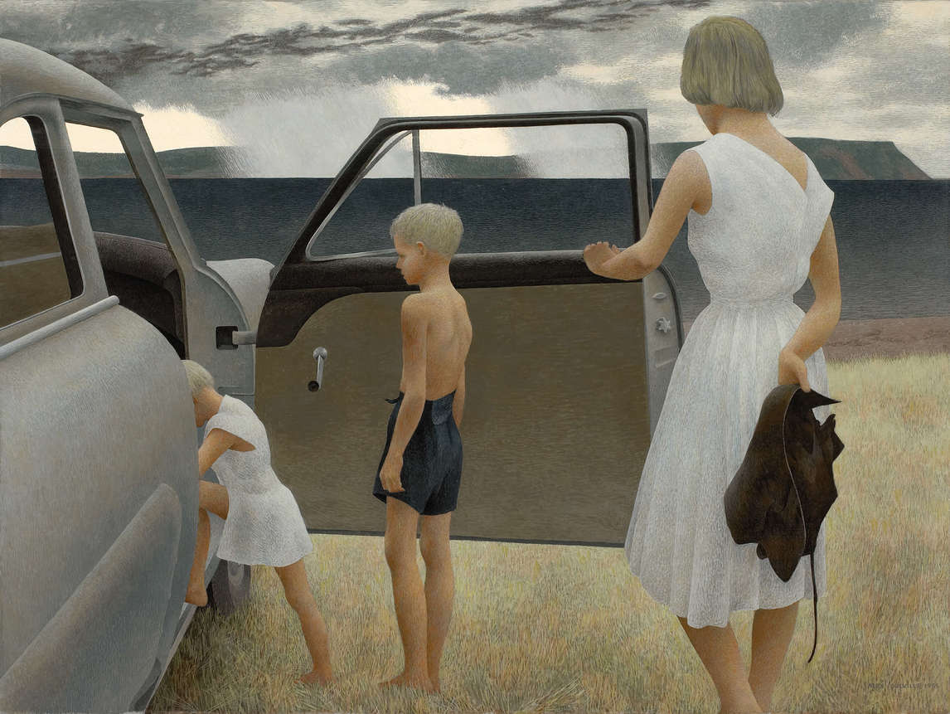
Exercice sommatif
Alex Colville, Famille et orage, 1955.

Slide 28
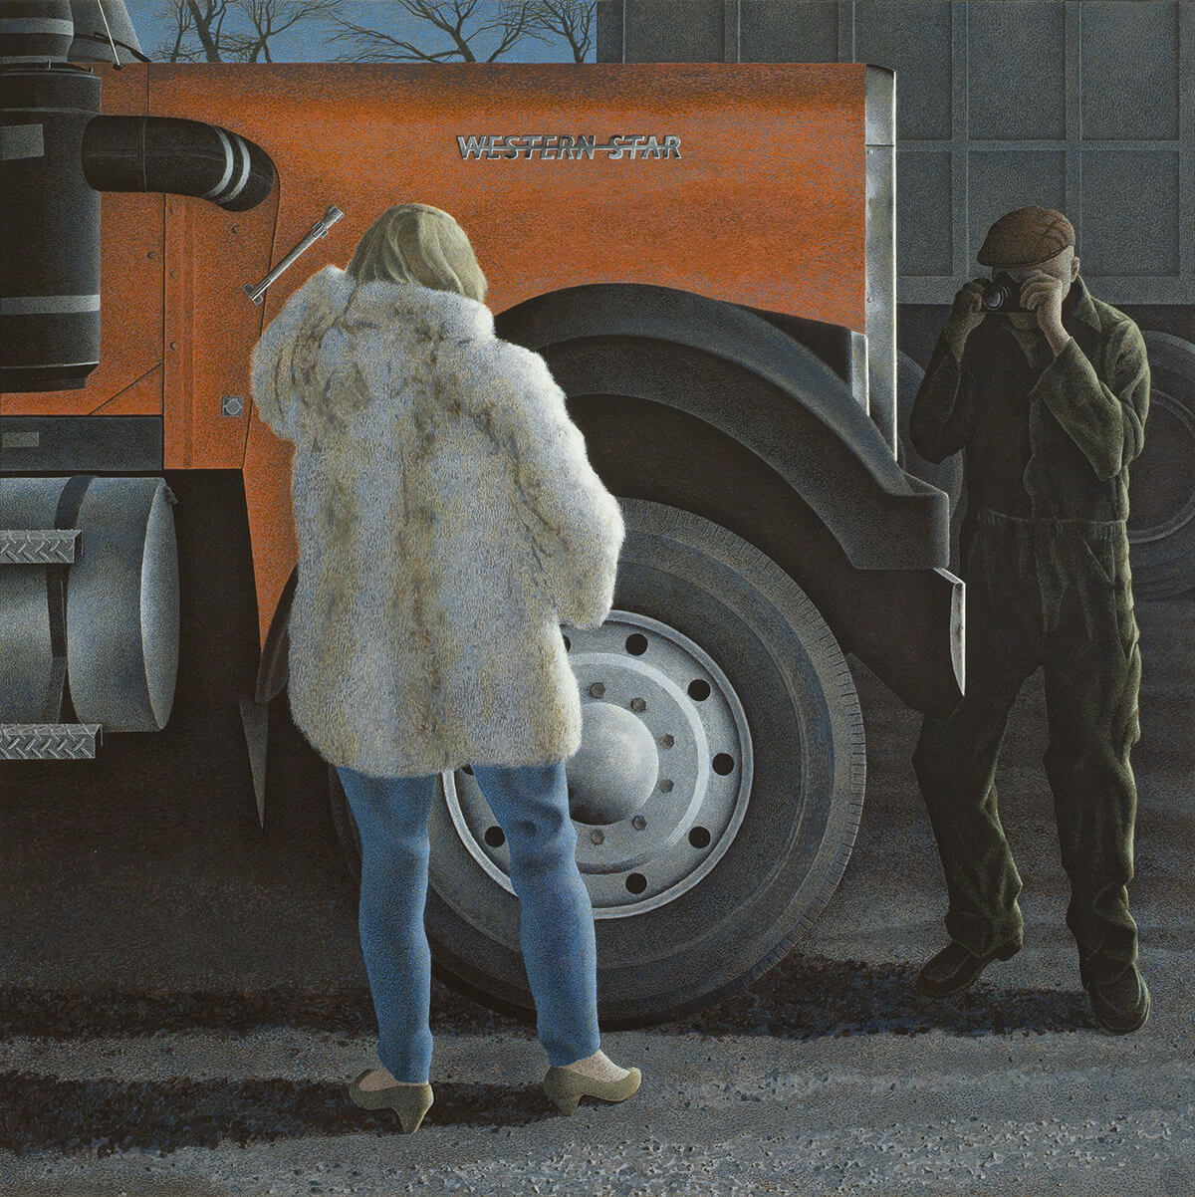
Exercice sommatif
Alex Colville, Western Star, 1985.

Slide 29
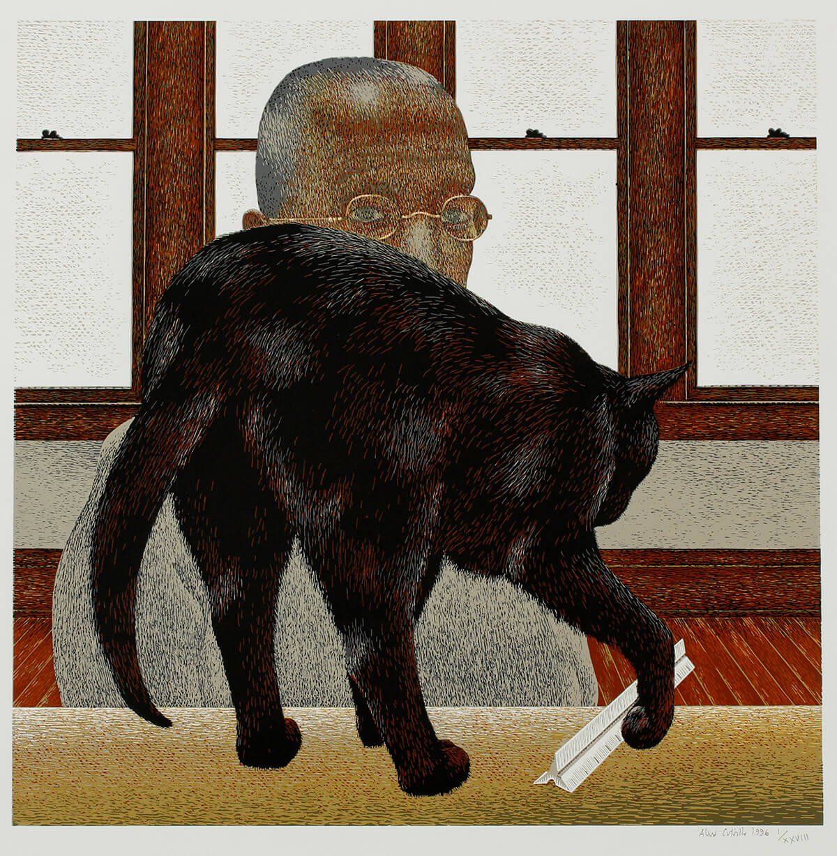
Alex Colville, Chat noir, 1996. Dans cette sérigraphie, le chat de Colville semble jouer avec une règle.

Slide 30
Alex Colville, Vers l’Île-du-Prince-Édouard, 1965. Munie de ses jumelles, la femme dans ce tableau semble regarder directement le spectateur.

Slide 31
Alex Colville, Chemin West Brooklyn, 1996. Colville a peint plusieurs scènes dans lesquelles le spectateur semble partager la perspective d’un conducteur ou d’un passager.

Slide 32
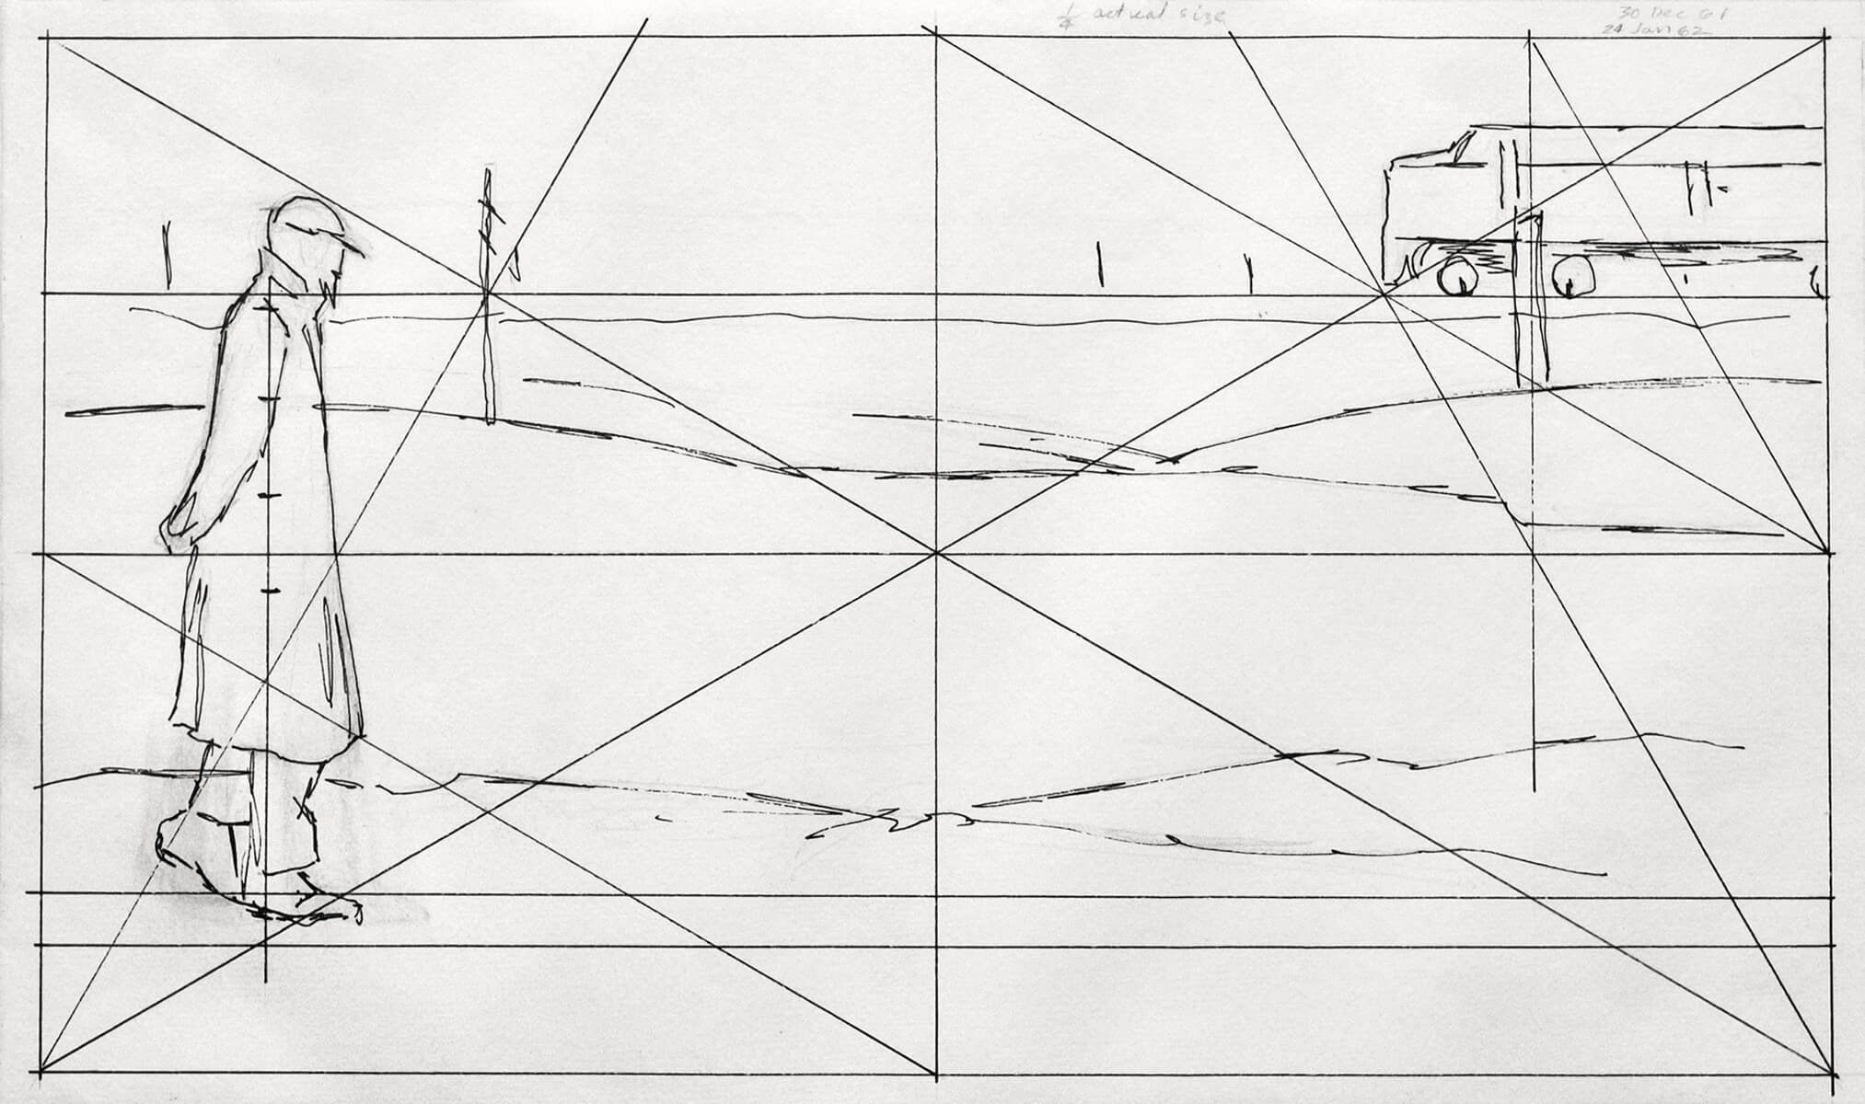
Alex Colville, Esquisse pour Océan Limité, v.1961. Colville a réalisé quantité d’esquisses pour établir le cadre géométrique de sa peinture Océan Limité.

Slide 33
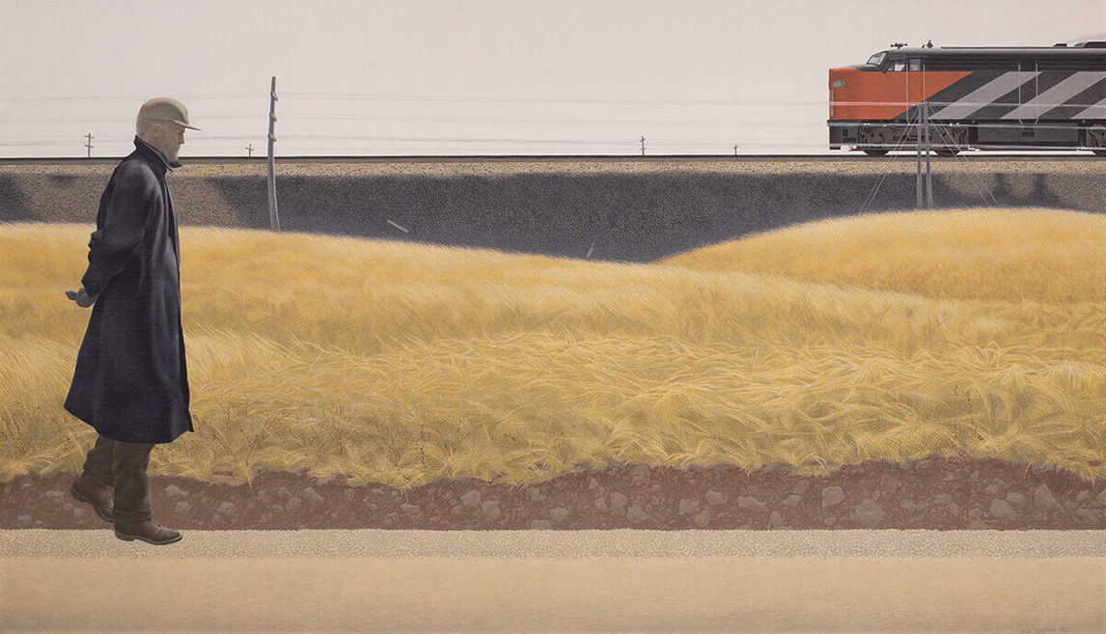
Alex Colville, Océan Limité, v.1962. Chaque élément de cette composition, de la figure jusqu’aux poteaux de téléphone, est soigneusement placé.

Slide 34
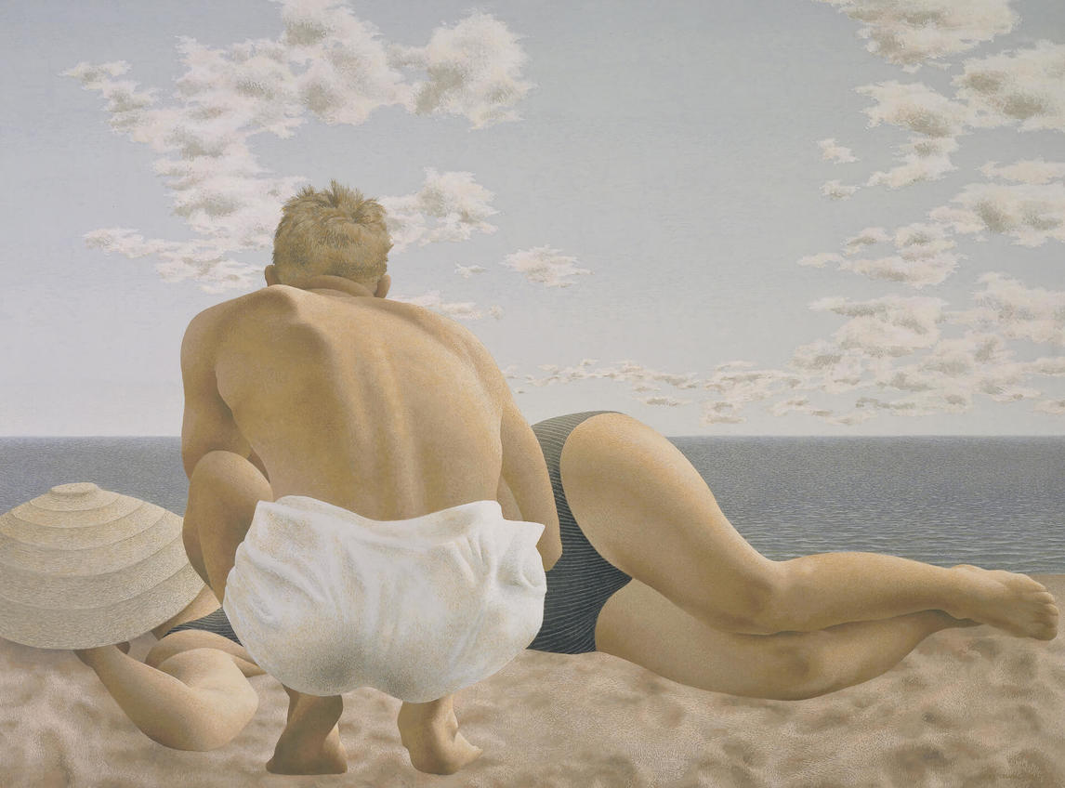
Alex Colville, Couple sur la plage, 1957. Cette œuvre est l’une des premières de Colville, réalisée à peine six ans après sa première exposition.

Slide 35
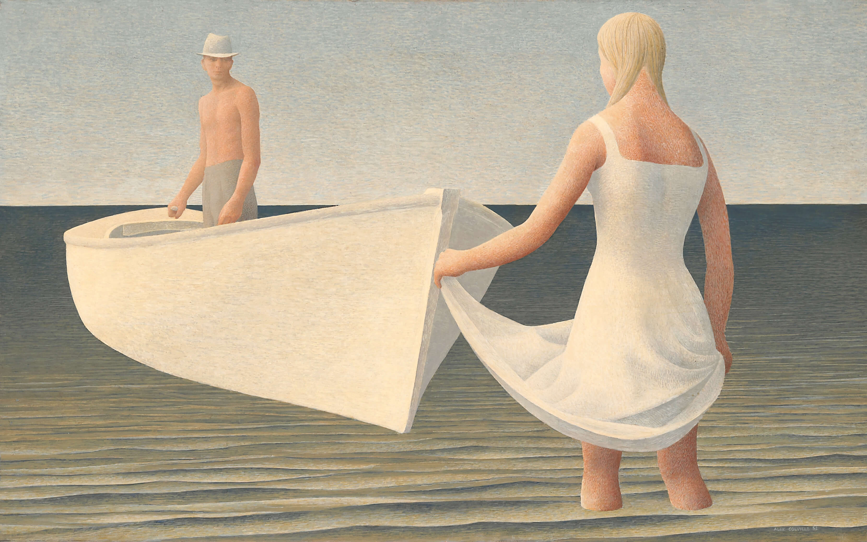
Alex Colville, Femme, homme et bateau, 1952. Ce tableau met en scène un homme et une femme dont la relation est ambiguë.

